Slide 1
在大学，我要不要做一份兼职？
宋晓东 张佳琪 黄永明

Slide 2
问题提出
01
观点一：
兼职可以提升能力、让学生提前适应社会，还能赚零花钱，好处多多
观点二：
兼职做的都是体力活，浪费时间，还容易上当受骗
观点三：
兼职有利有弊，主要在于你如何取舍和对待
知行合一、经世致用
自强不息 厚德载物
Tsinghua University of China
Central South University

Slide 3
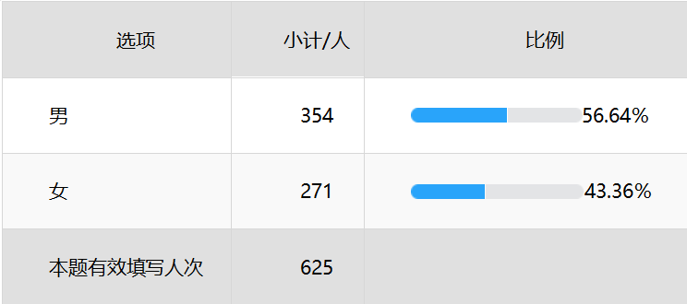
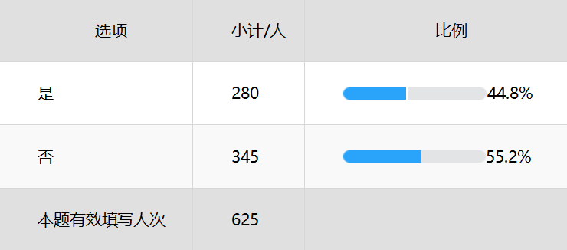
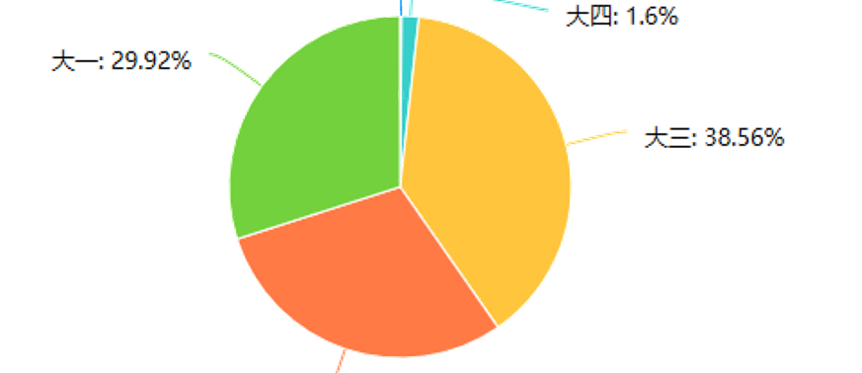
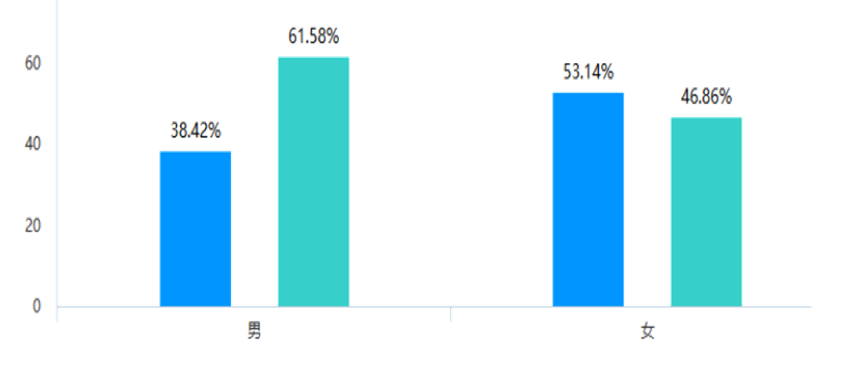
原因分析——相关背景
02
样本总体情况
参与调查的性别分布
是否参加过兼职
参与调查的年级分布
男女生是否参与兼职统计
知行合一、经世致用
自强不息 厚德载物
Tsinghua University of China
Central South University

Slide 4
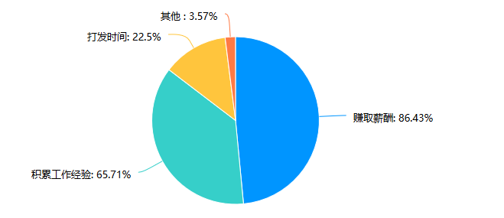
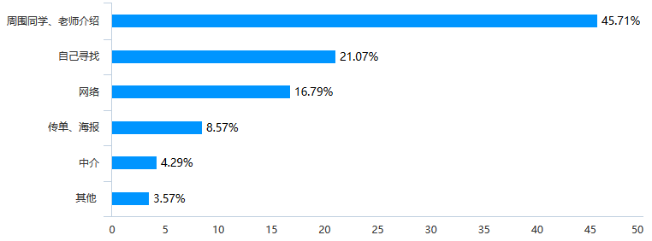
原因分析——相关背景
02
参与兼职的情况
参与兼职的原因
找到兼职的原因
可以看出，大学生兼职大多数还是为了可以经济独立与丰富阅历。
知行合一、经世致用
自强不息 厚德载物
Tsinghua University of China
Central South University

Slide 5
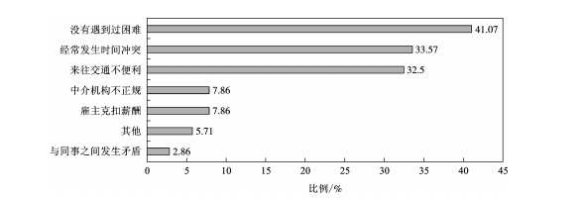
原因分析——相关背景
02
兼职的收入情况
参与兼职的类型
兼职工作中遇到的问题
知行合一、经世致用
自强不息 厚德载物
Tsinghua University of China
Central South University

Slide 6
原因分析——相关背景
02
某工科学院的付同学来自甘肃省一个偏远村庄，进入大学后了解到某公益组织专注于教育助成与教育助学，他进入该组织做了三年兼职。
大学期间参加兼职工作，他认为有以下几个重要的意义：
兼职情况个人采访
1
2
3
能消灭大学时期部分的浪漫主义和理想主义色彩
能够丰富自己的生活经验，拓展交际圈
能锻炼自己的独立性
知行合一、经世致用
自强不息 厚德载物
Central South University

Slide 7
原因分析——大学生兼职的利弊分析
02
有利方面
不利方面
提升大学生的综合能力、丰富人生阅历
减轻家庭经济负担、促进个人经济独立
有利于大学生提前适应社会、积累社会经验
有助于大学生确立职业目标、坚定价值追求
可能浪费业余时间，影响学习主业
容易上当受骗，遭受不法侵害
过度社会化，危害校园关系
知行合一、经世致用
自强不息 厚德载物
Tsinghua University of China
Central South University

Slide 8
解决方案参考——选择是否要兼职
03
1
树立正确价值观，辨证认识兼职
大学生既要看到兼职能够带来的好处，同时也要看到兼职所存在的缺陷和问题，用正确的世界观、价值观、人生观来指导自己是否要选择兼职。
同时，大学生在决定是否要兼职时还应该了解兼职的基本市场情况是否如自己的预期，考虑自己是否真的能够适应兼职的环境。
知行合一、经世致用
自强不息 厚德载物
Central South University

Slide 9
解决方案参考——选择是否要兼职
03
2
结合实际情况，做出科学抉择
大学生应明确自身角色定位。作为大学生，应时刻将学习放在首位，在选择是否要兼职时，应从自我提升、补贴家用、适应社会等角度考虑。
同时，对于收入、工作时间、地点等要有合理预期，如果达不到自己的预期，不要因为一点蝇头小利而白白浪费了大好的学习时光。
知行合一、经世致用
自强不息 厚德载物
Central South University

Slide 10
解决方案参考——选择是否要兼职
03
在经过深思熟虑之后，如果认为自己适合兼职的大学生可以选择尝试兼职，但要注意以下几点事项。
量力而行，
学习和兼职两不误
01
积极进行学而转化，
提高兼职效益
01
04
培养法律素养、
维权意识
增强兼职信息鉴别能力，
强化自我保护意识
02
03
知行合一、经世致用
自强不息 厚德载物
自强不息 厚德载物
Tsinghua University of China
Central South University

Slide 11
解决方案参考——选择是否要兼职
03
有些大学生认为自己并不适合兼职，那应该怎么度过自己四年的大学生活呢？
认准学生定位，提高学习成绩；
参加学科竞赛，增强专业理解；
投身社会实践，丰富实践经历；
担任学生干部，提升综合素养；
加强人际交往，培养兴趣爱好。
知行合一、经世致用
自强不息 厚德载物
Tsinghua University of China
Central South University

Slide 12
看完以上的分析，对于大学要不要做一份兼职，
我想你应该有了自己的答案

